Slide 1

Cómo convertir un PDF en un formulario rellenable con Adobe Acrobat
Maribel Martínez Isona
Oficina de Sistemas de Información
UPR en Cayey

Slide 2
Objetivos
Al concluir el taller el participante estará capacitado para:
Utilizar las opciones que tiene Adobe Acrobat para convertir un documento PDF en un formulario rellenable.
Utilizar adecuadamente las opciones “Preview” y “Edit” en un formulario.
Crear campos de texto, “check boxes” y “dropdown list en un formulario.

Slide 3

Aclaración
Adobe Acrobat Reader (gratuito)
Sólo sirve para leer PDF
Adobe Acrobat 2020
Sirve para leer y editar PDF

Slide 4
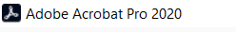
Pasos para crear un formulario rellenable:
Localice
Notes:
How presentation will benefit audience: Adult learners are more interested in a subject if they know how or why it is important to them.
Presenter’s level of expertise in the subject: Briefly state your credentials in this area, or explain why participants should listen to you.

Slide 5
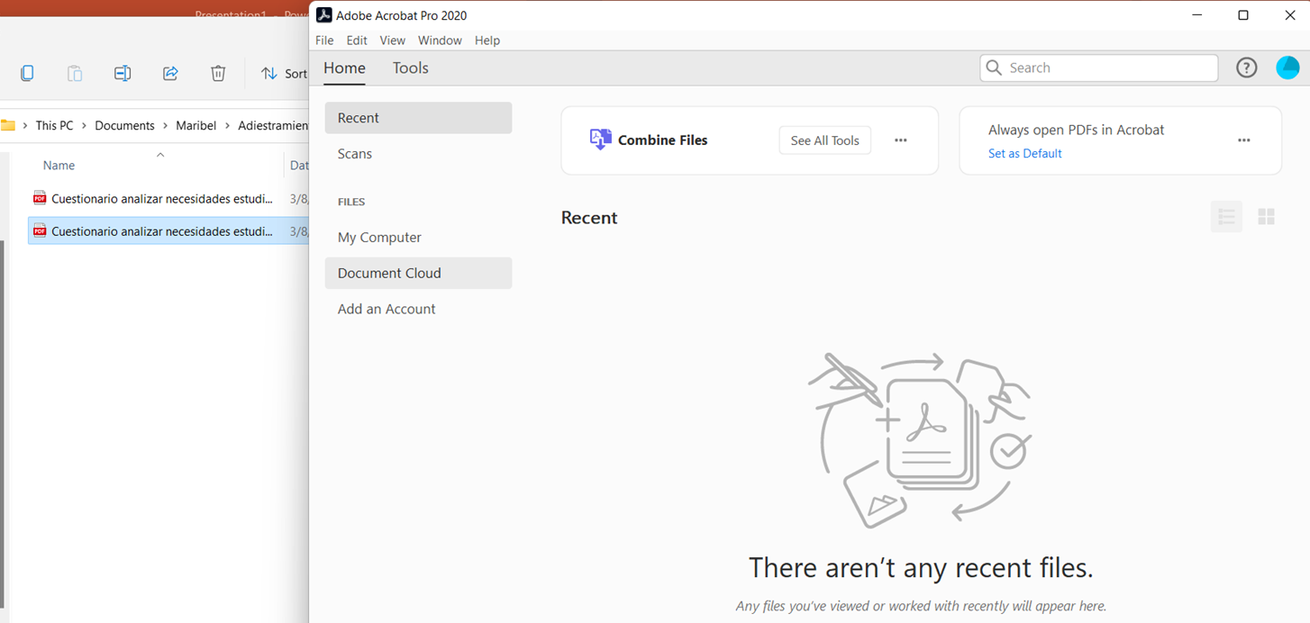


Localice el formulario convertido a PDF y arrástrelo a Recientes.

Slide 6
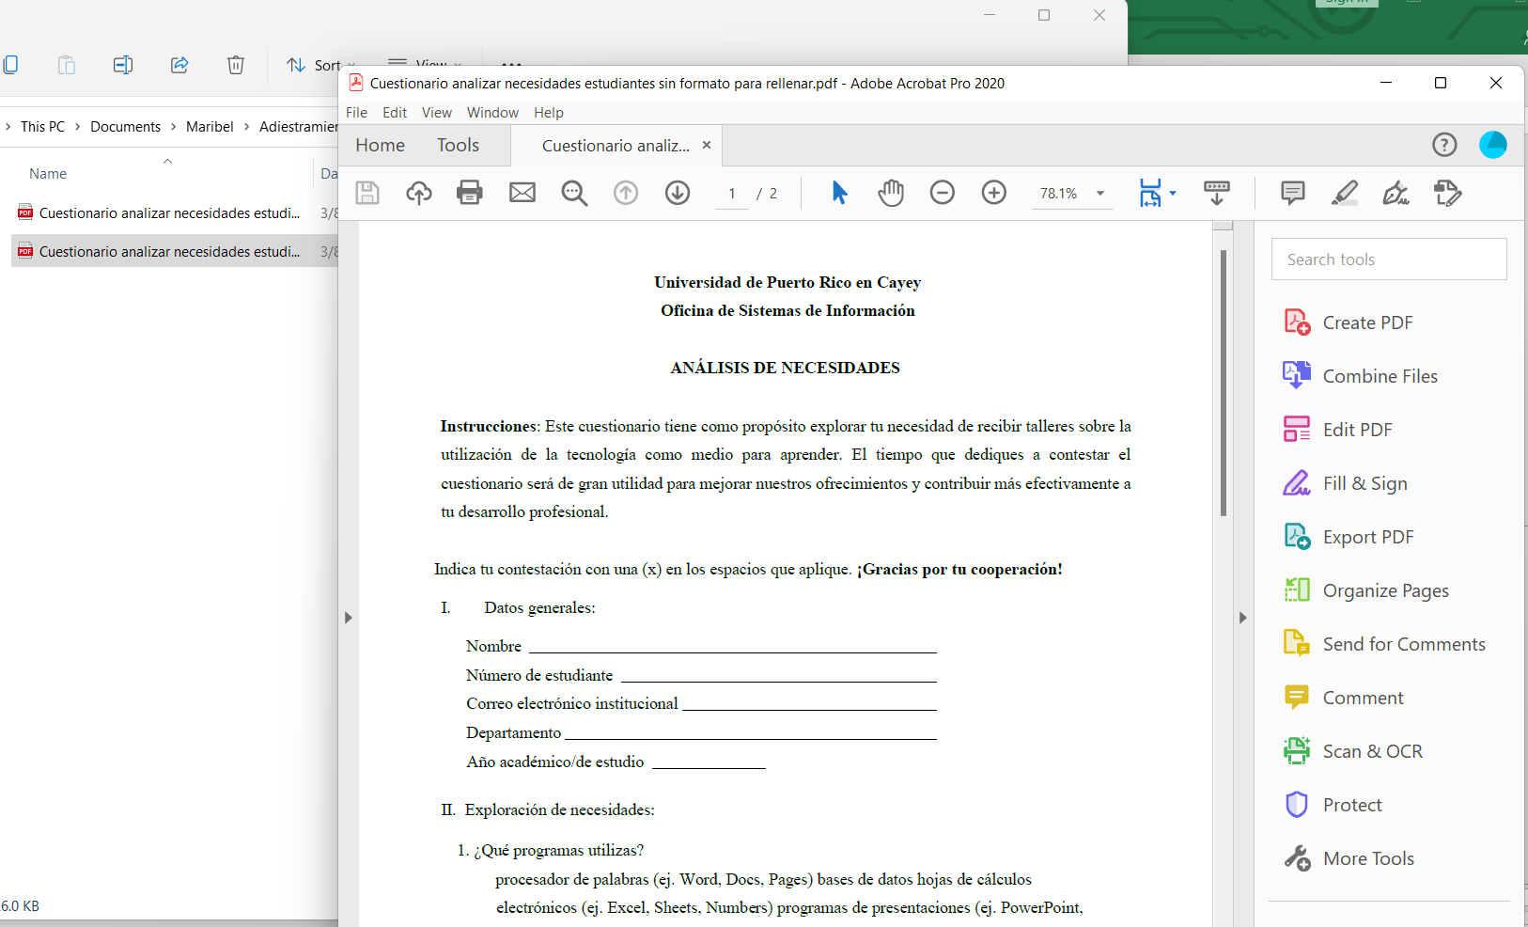
Así lucirá el PDF
Notes:
Lesson descriptions should be brief.

Slide 7
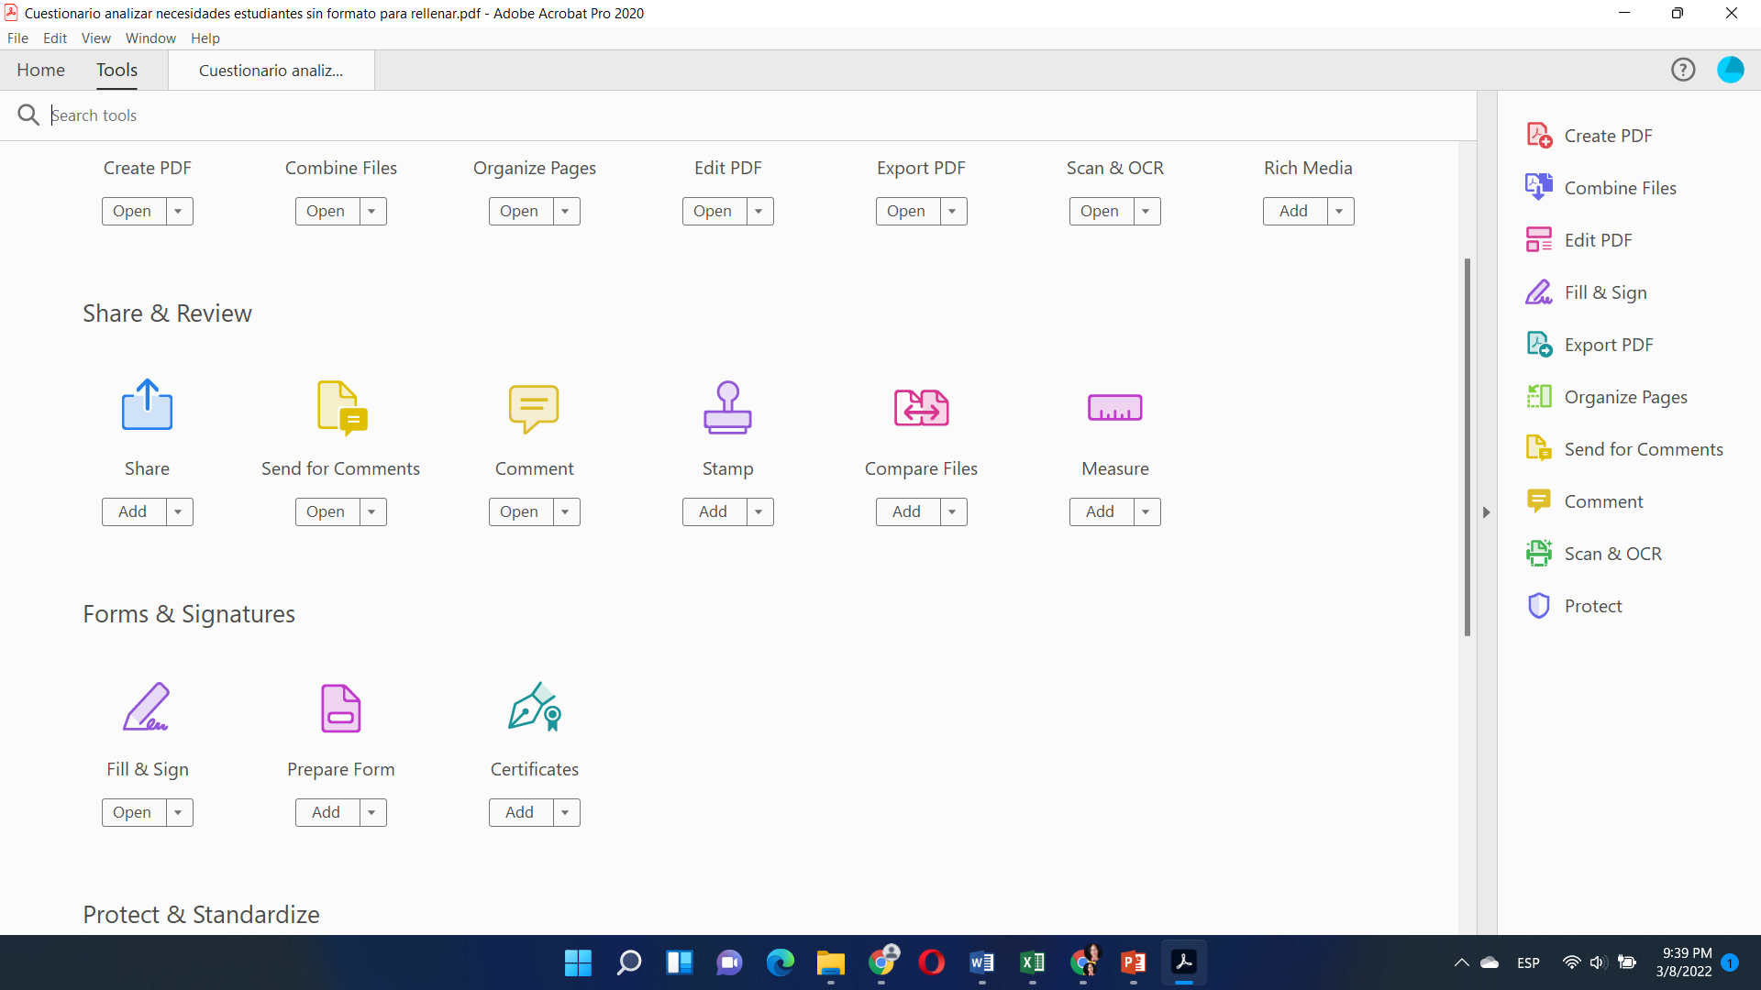
Localice las opciones “Tools” y “Prepare Form”
Notes:
Example objectives
At the end of this lesson, you will be able to:
Save files to the team Web server.
Move files to different locations on the team Web server.
Share files on the team Web server.

Slide 8
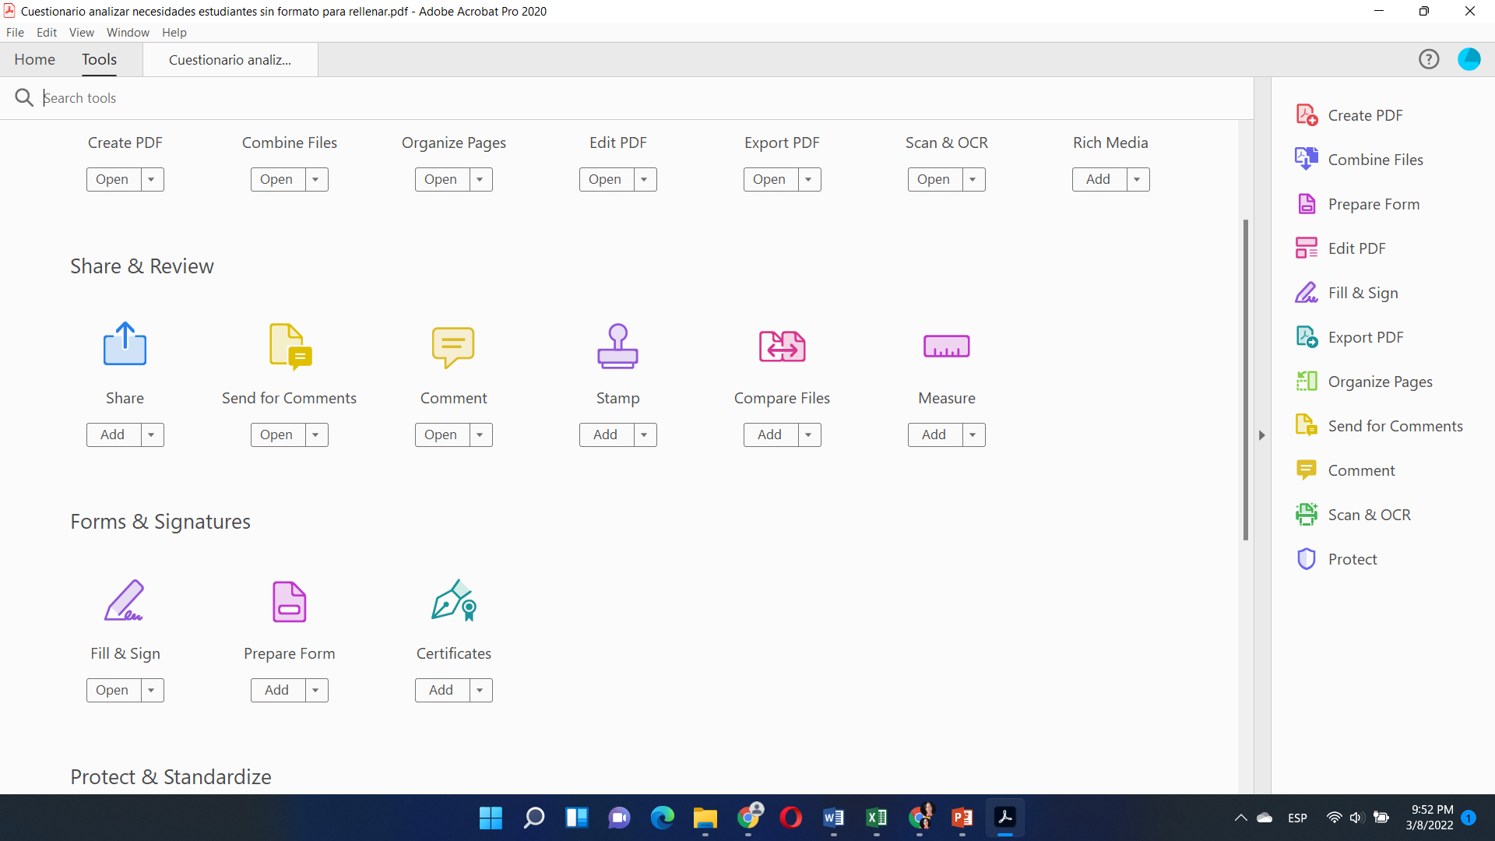

Sugerencia: arrastre “Prepare Form” a los accesos directos y presiónelo:
Notes:
Example objectives
At the end of this lesson, you will be able to:
Save files to the team Web server.
Move files to different locations on the team Web server.
Share files on the team Web server.

Slide 9
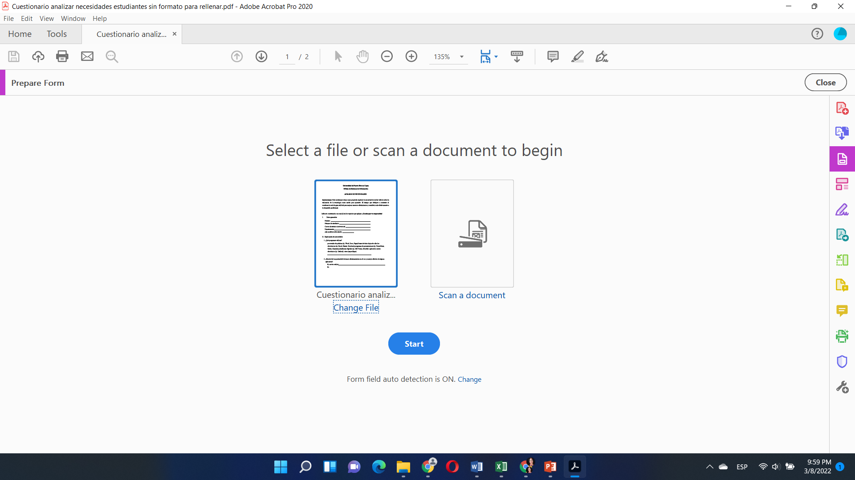



El programa detecta los campos del formulario automáticamente.
Es importante que la opción detección automática de campos esté activada.
Si no lo está, presione “change” para cambiarla.
Notes:
Example objectives
At the end of this lesson, you will be able to:
Save files to the team Web server.
Move files to different locations on the team Web server.
Share files on the team Web server.

Slide 10
El programa detecta los campos del formulario automáticamente.
Es importante que la opción detección automática de campos esté activada.
Si no lo está, presione “change” para cambiarla.
Notes:
Example objectives
At the end of this lesson, you will be able to:
Save files to the team Web server.
Move files to different locations on the team Web server.
Share files on the team Web server.

Slide 11
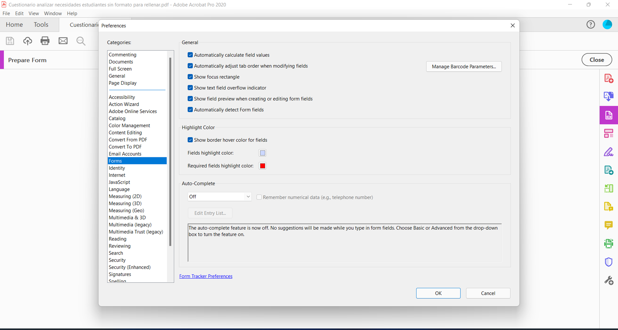

Selecione detectar campos de formulario automáticamente.
Notes:
Example objectives
At the end of this lesson, you will be able to:
Save files to the team Web server.
Move files to different locations on the team Web server.
Share files on the team Web server.

Slide 12
El programa detecta los campos del formulario automáticamente.
Presione el botón de “Start”.
Notes:
Example objectives
At the end of this lesson, you will be able to:
Save files to the team Web server.
Move files to different locations on the team Web server.
Share files on the team Web server.

Slide 13
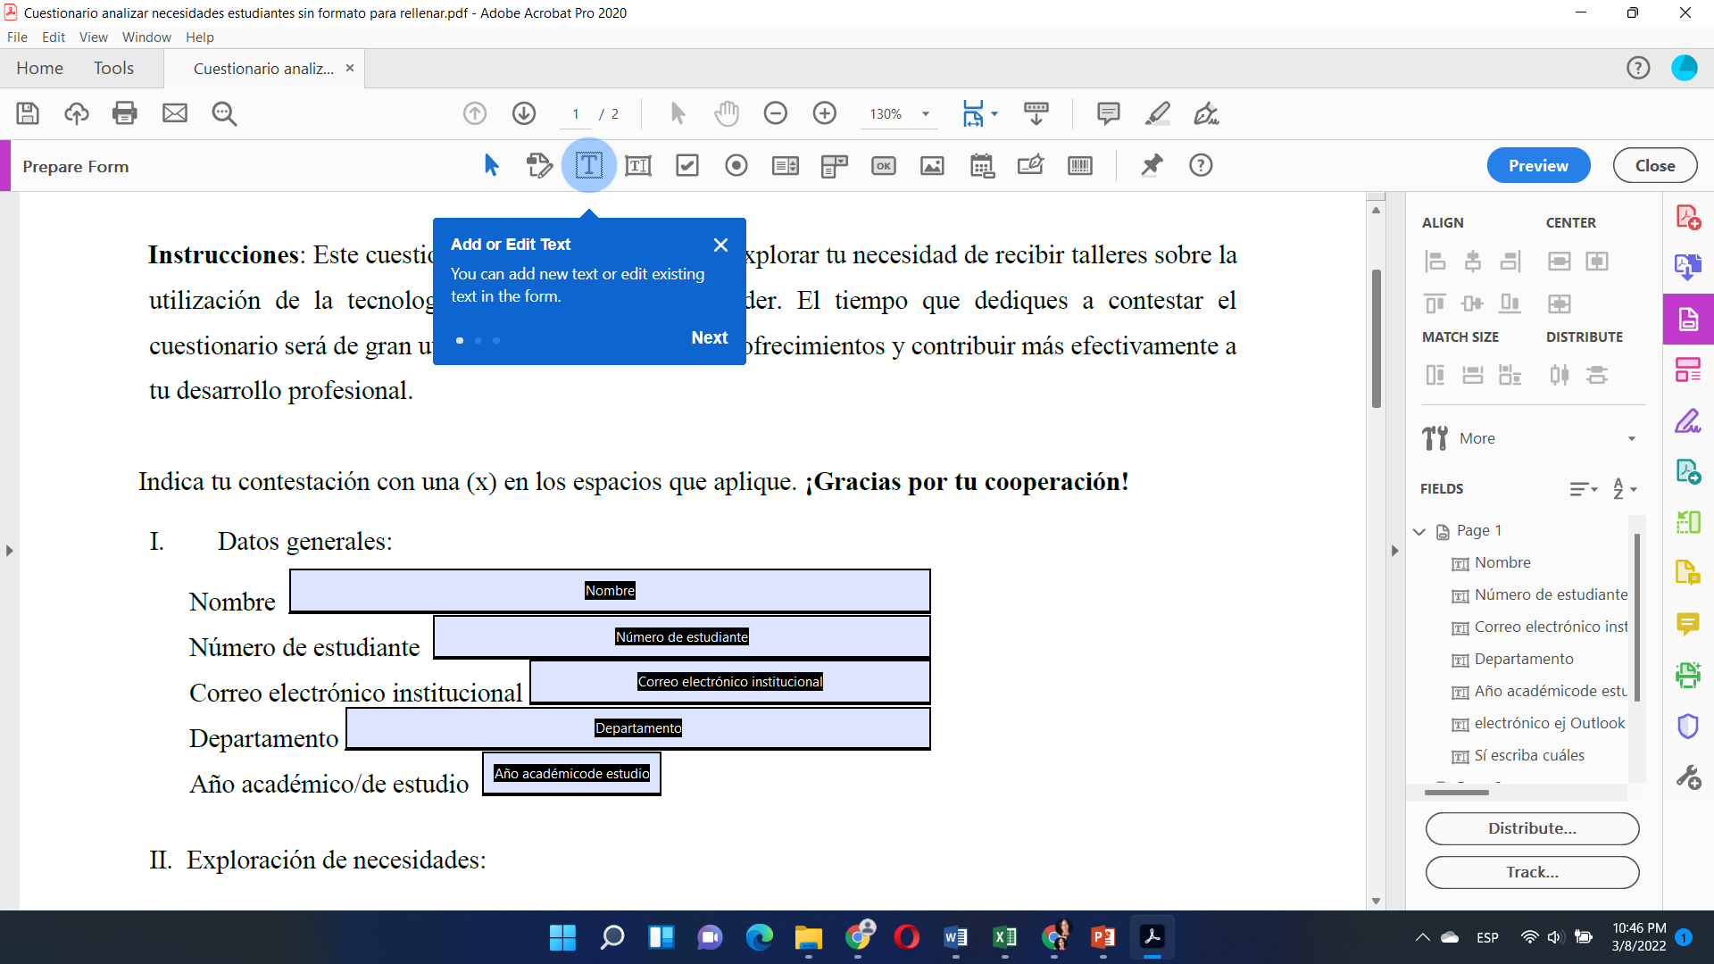



Automáticamente Adobe crea unos campos rellenables del formulario.
Además, le aparecerá esta opción que es un paso a paso para editar texto en el formulario
Identifica la página
Aparece una lista de todos los campos del formulario, que se puede mover arrastrándolos.
Notes:
Example objectives
At the end of this lesson, you will be able to:
Save files to the team Web server.
Move files to different locations on the team Web server.
Share files on the team Web server.

Slide 14


Automáticamente Adobe crea unos campos rellenables del formulario.
Seleccione Vista Previa
Notes:
Example objectives
At the end of this lesson, you will be able to:
Save files to the team Web server.
Move files to different locations on the team Web server.
Share files on the team Web server.

Slide 15
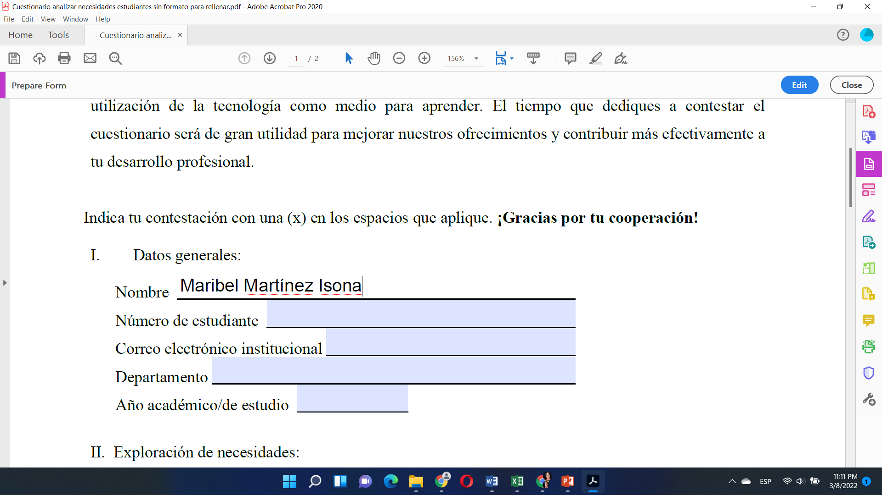
Verá el formulario como si fuera a rellenarlo.
Recuerde que puede editar el formulario
Podrá comenzar a rellenarlo
Nota: Para pasar al siguiente campo presione “tab”.
Notes:
Example objectives
At the end of this lesson, you will be able to:
Save files to the team Web server.
Move files to different locations on the team Web server.
Share files on the team Web server.

Slide 16
¡Ahora vamos a aprender cómo se crean los campos!

Slide 17
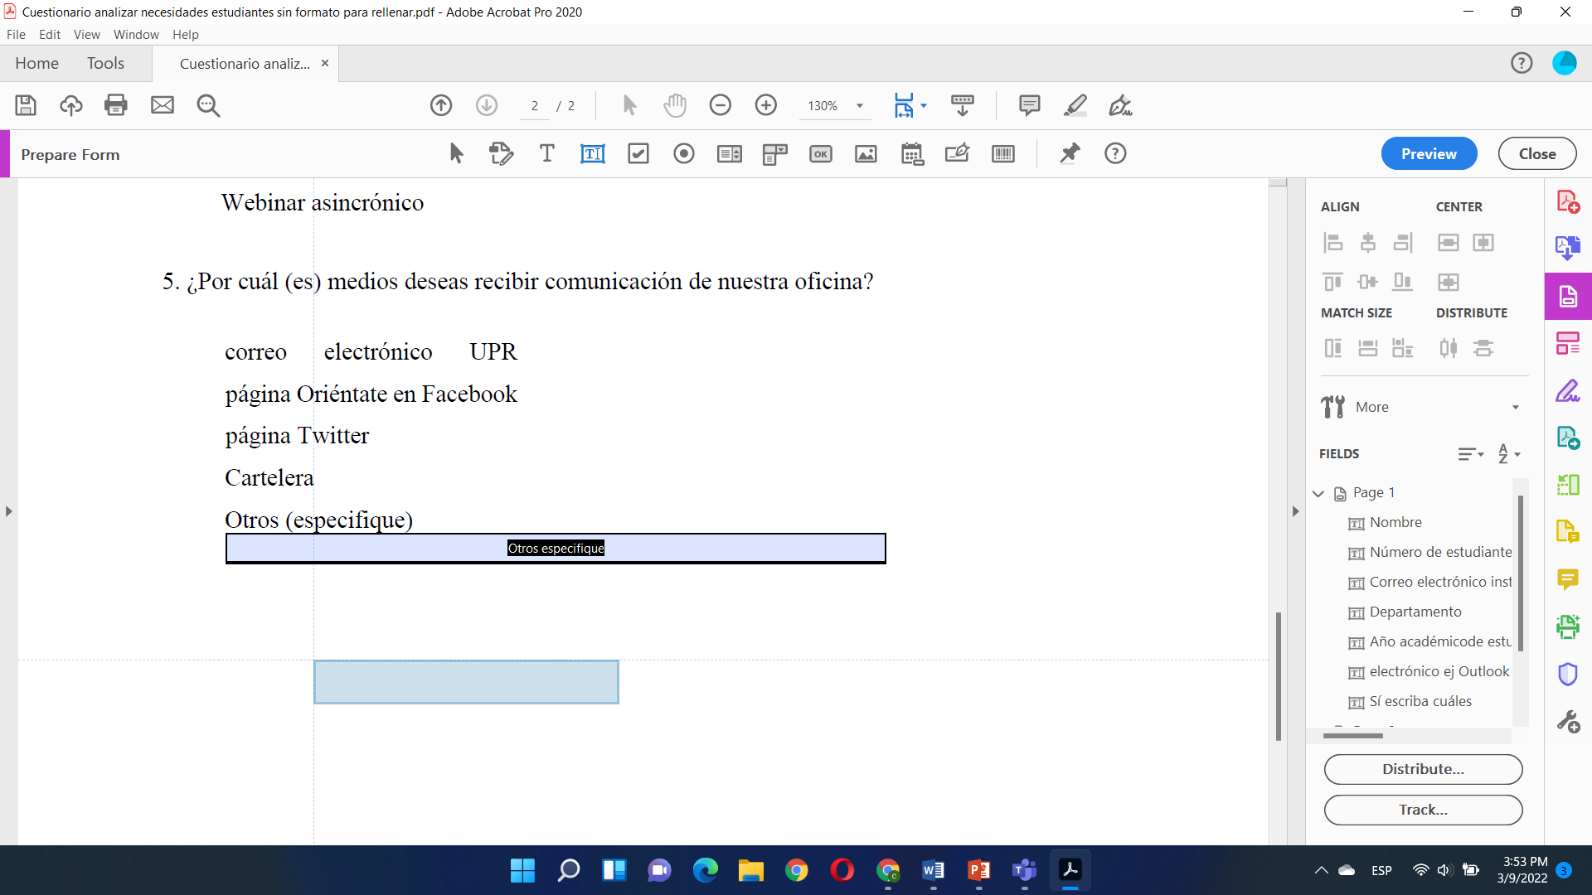

Pasos para crear el campo de texto:
1. Seleccione la herramienta Texto.
2. Colóquela donde desee escribir.

Slide 18
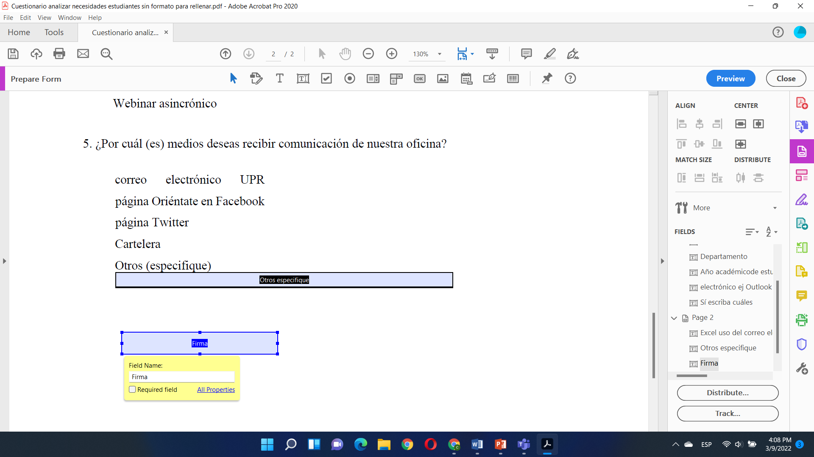

3. Escriba el nombre del campo. Si es campo requerido, seleccione “Required field” y el mismo cambiará de color azul a color rojo.

Slide 19
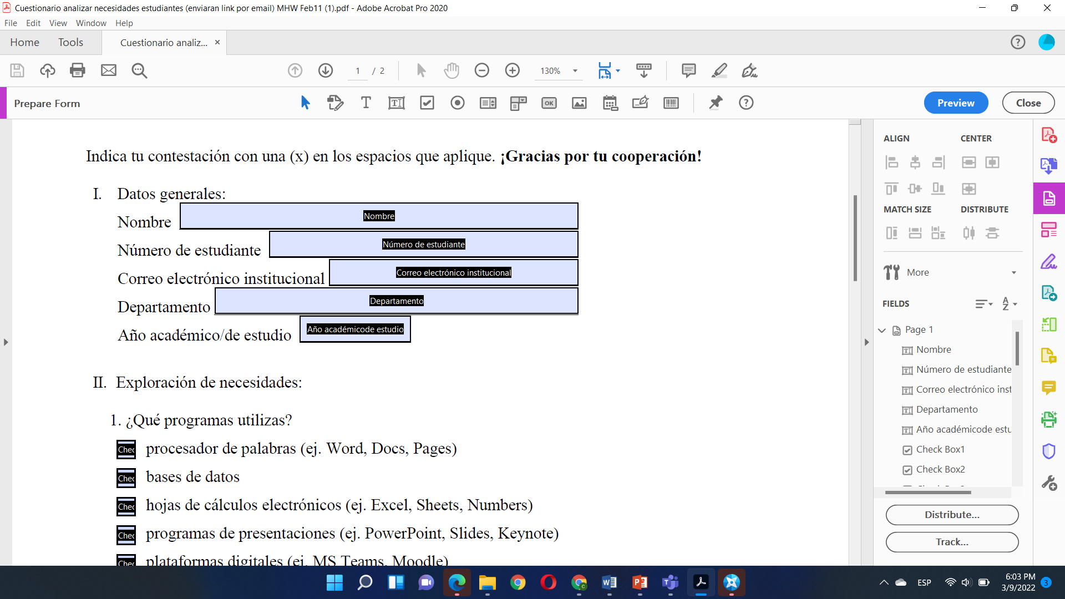


¡Vamos a comenzar a rellenar!
Seleccione Preview
Comience a llenar los campos

Slide 20
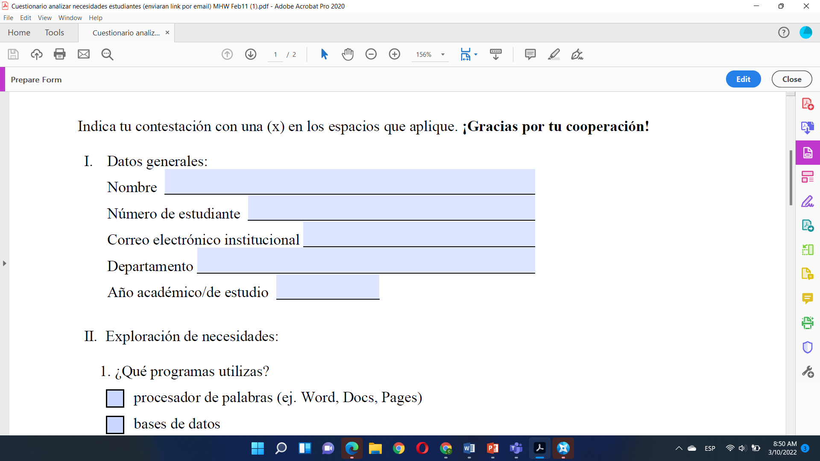

Cómo cambiar el tamaño y los tipos de letra de los campos de texto:
1. Presione Edit para comenzar a realizar los cambios.

Slide 21
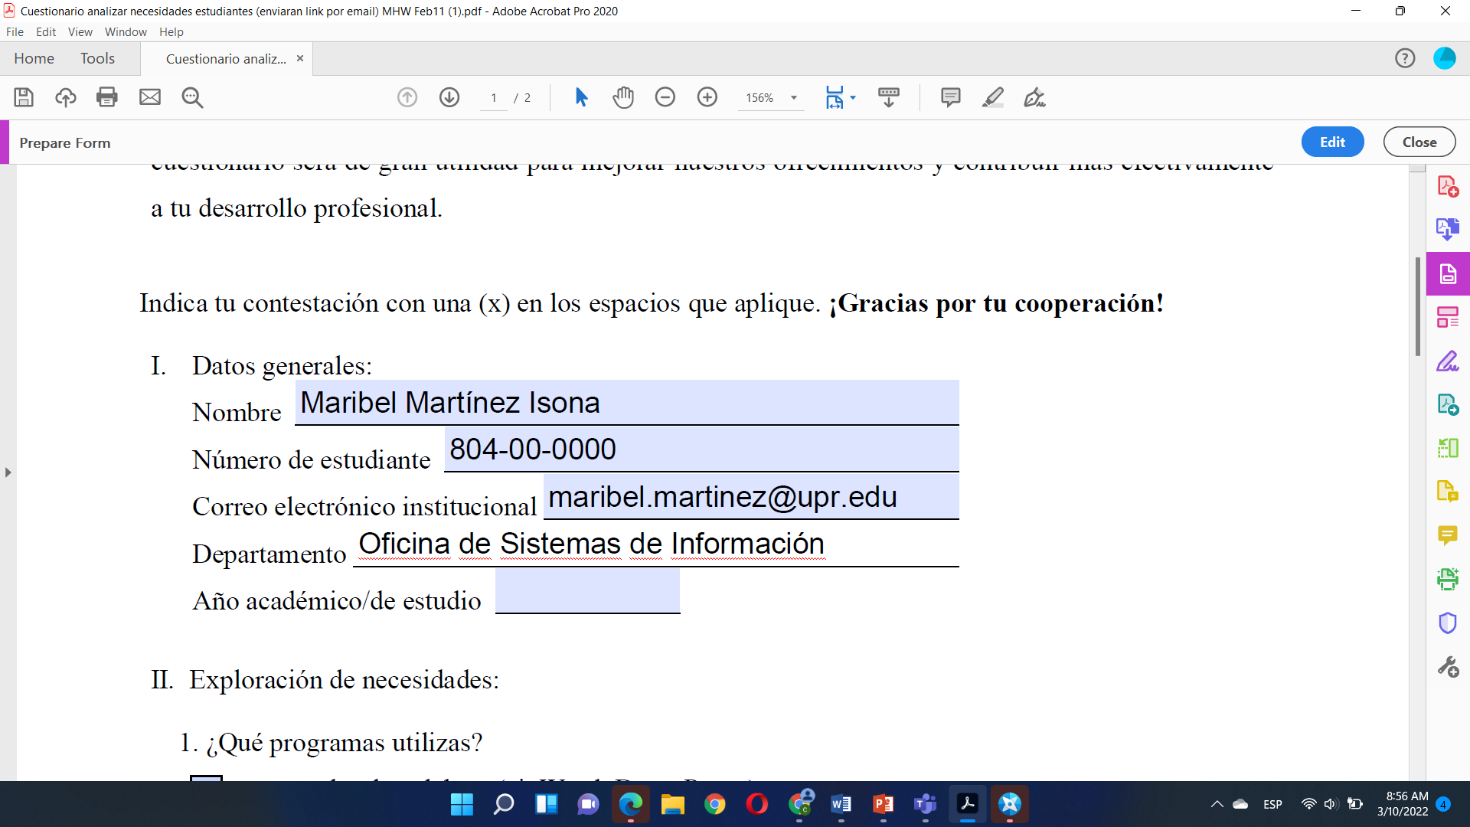
Cómo cambiar el tamaño y los tipos de letra de los campos de texto:
2. Una vez rellene los campos, presione nuevamente “Edit” para cambiar tamaño y tipo de letra con el puntero.

Slide 22
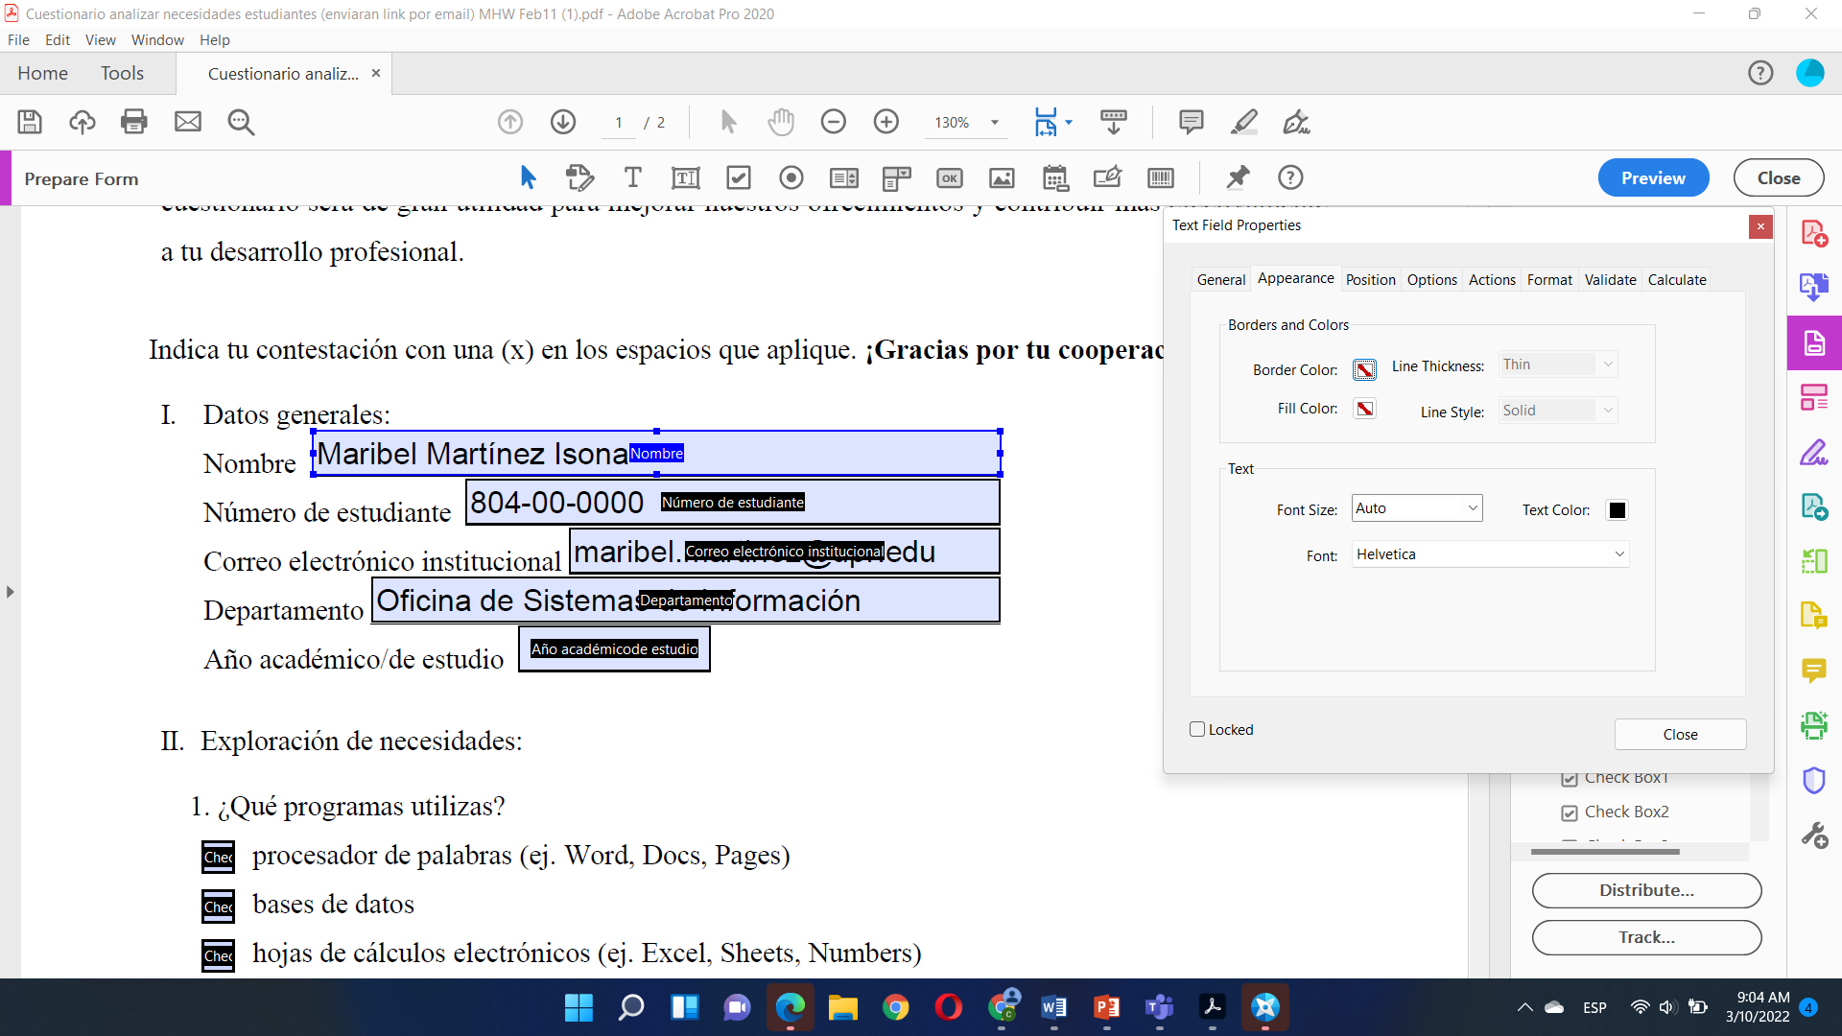

Cómo cambiar el tamaño y los tipos de letra de los campos de texto:
3. Presione el puntero.
4. Seleccione el campo deseado y presione doble clic para abrir la ventana de los Campos de propiedades de texto.
5. Seleccione “Appearance” y realice los cambios deseados.

Slide 23

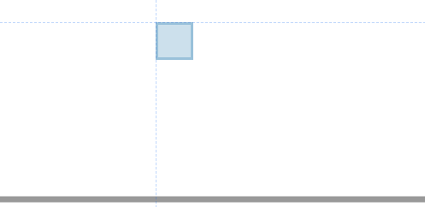
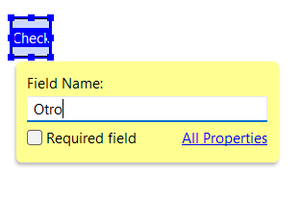
Cómo crear “check boxes”.
1. Seleccione el “check mark”
2. Asegúrese de que aparezca este símbolo.
3. Escriba el nombre y decida si lo va establecer como campo requerido.

Slide 24
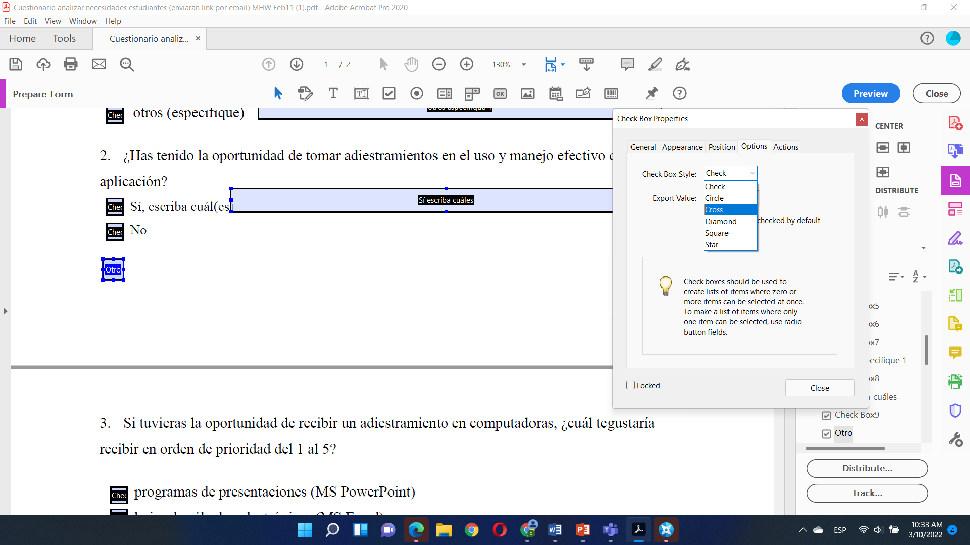
Cómo crear “check boxes”.
4. Presione doble clic encima de la caja para que abra “Check Box Properties”.
5. Seleccione “Position” y escoja el estilo de caja deseado. Ejemplo: Círculo, Cruz, Diamante, Cuadrado y/o Estrella.

Slide 25
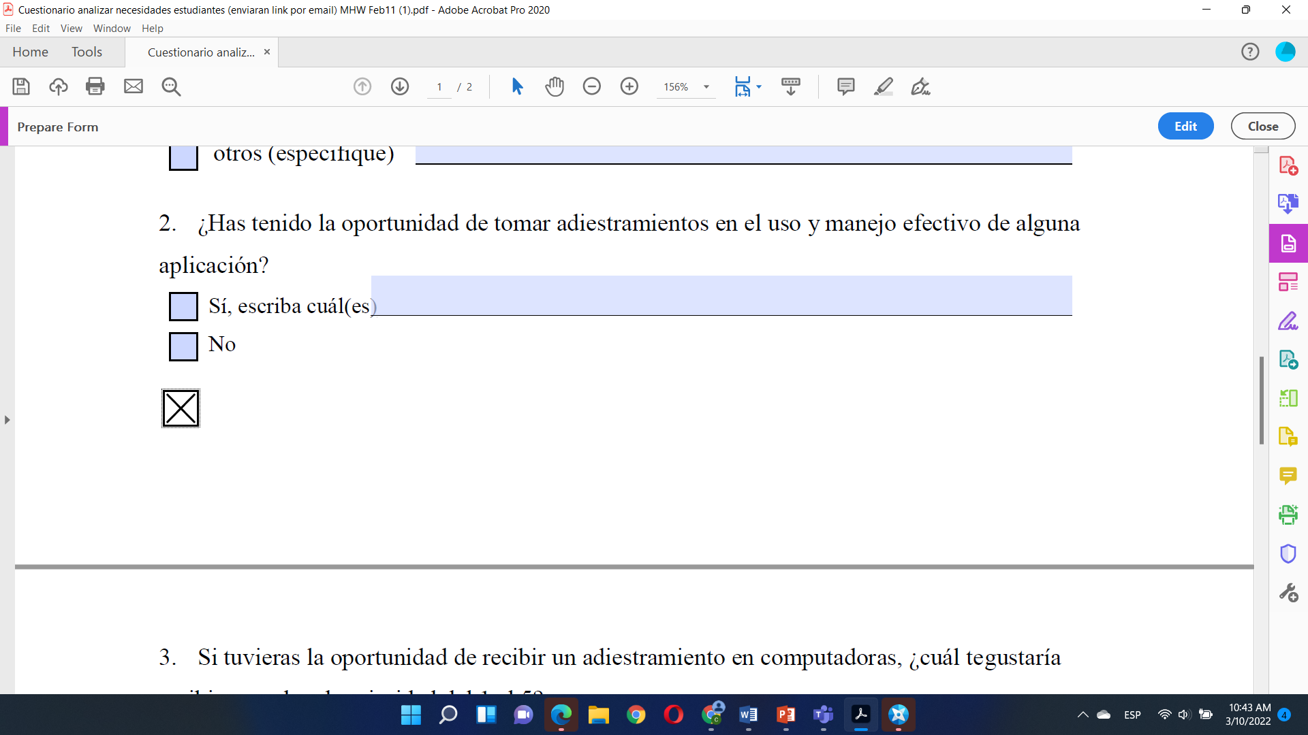

Cómo crear “check boxes”.
4. Así lucirá el “check” Cruz seleccionado.

Slide 26

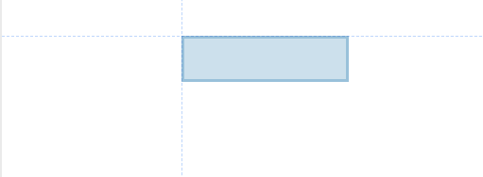
Cómo crear un menú desplegable “drop down list”.
1. Seleccione la herramienta “dropdown list”
2. Recuerde que ésta es la caja que debe aparecer.

Slide 27
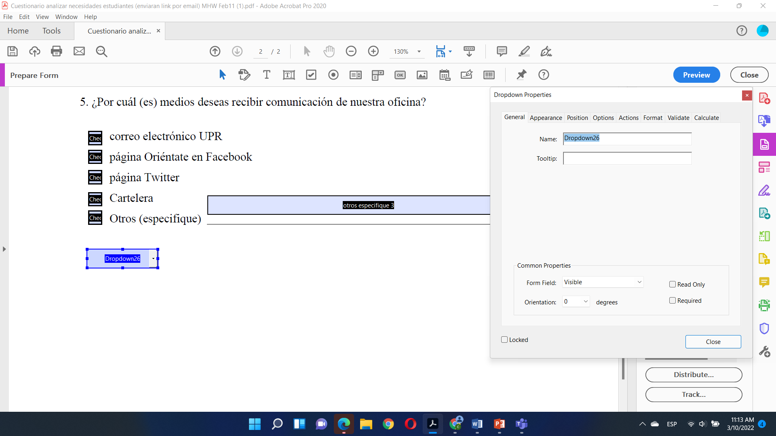
Cómo crear un menú desplegable “drop down list”.
3. Presione doble clic en caja para configurarla.
4. En la ventana “Dropdown Properties”, seleccione Options.

Slide 28
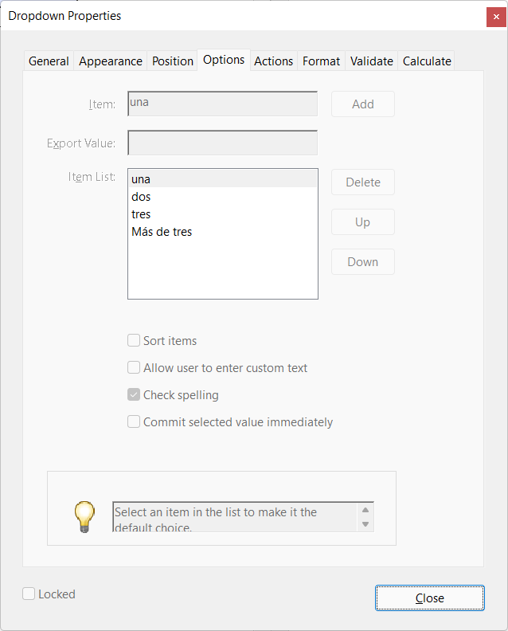


Cómo crear un menú desplegable “drop down list”.
5. Escriba las opciones y presione Add.
6. Seleccione “Close” para volver al PDF.

Slide 29
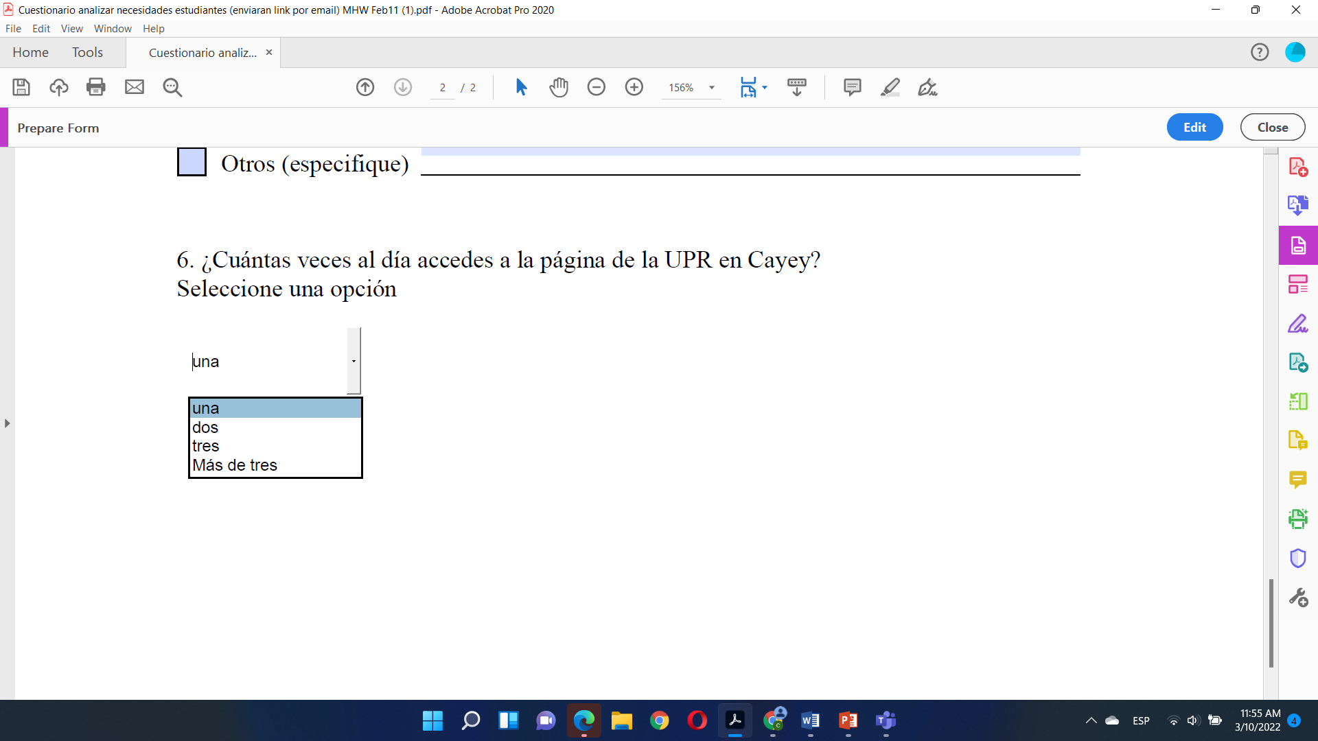
Cómo crear un menú desplegable “drop down list”.
Así lucirán las opciones creadas

Slide 30

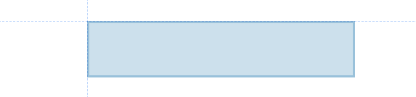
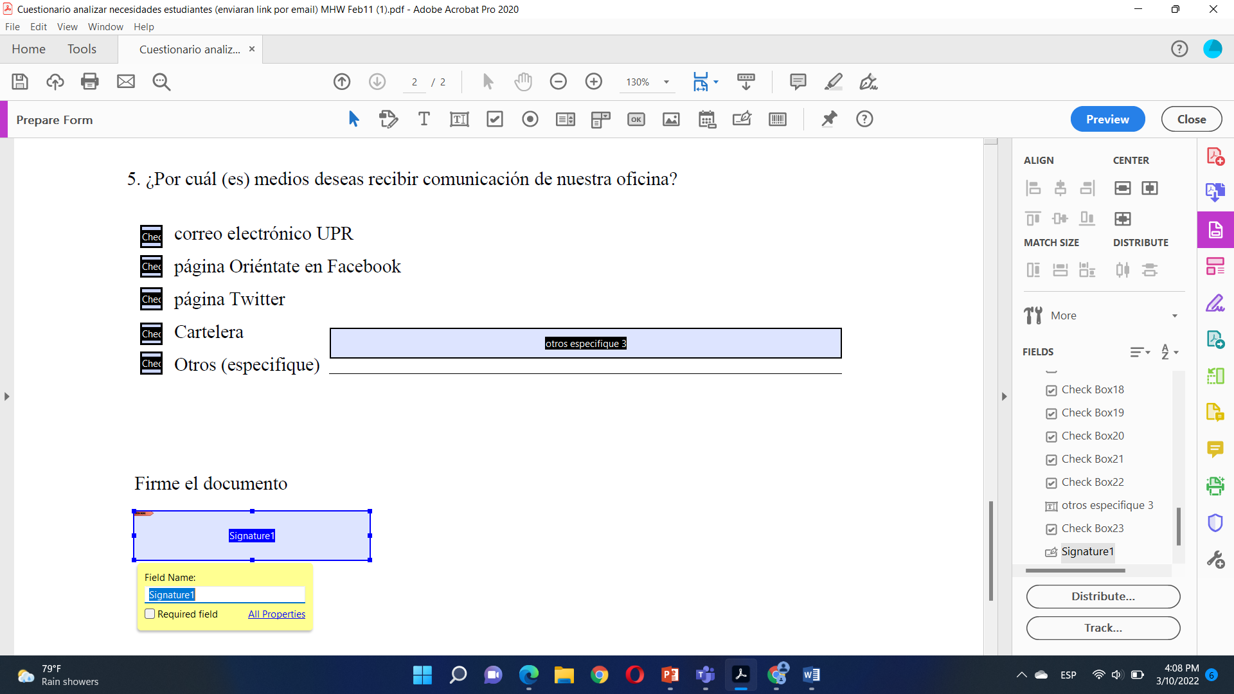
Cómo crear la firma en un formulario
1. Seleccione la herramienta “Add a digital signature” y arrástrela.
2. Aparecerá una caja como ésta:
3. Aparecerá una caja como ésta:

Slide 31
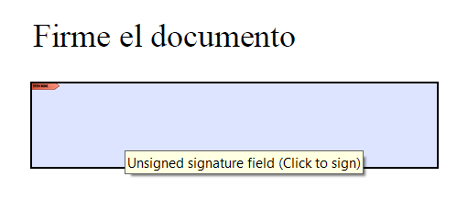
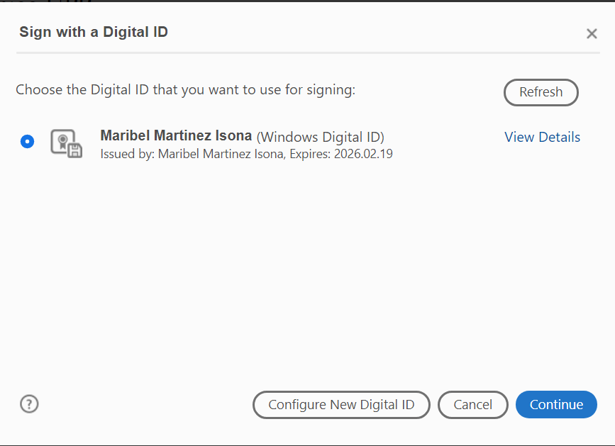
Cómo crear la firma en un formulario
4. Presione “Preview” para poder firmarlo.
5. Aparecerá una caja como ésta:
6. Puede firmar con un ID digital como éste. Presione continuar.

Slide 32
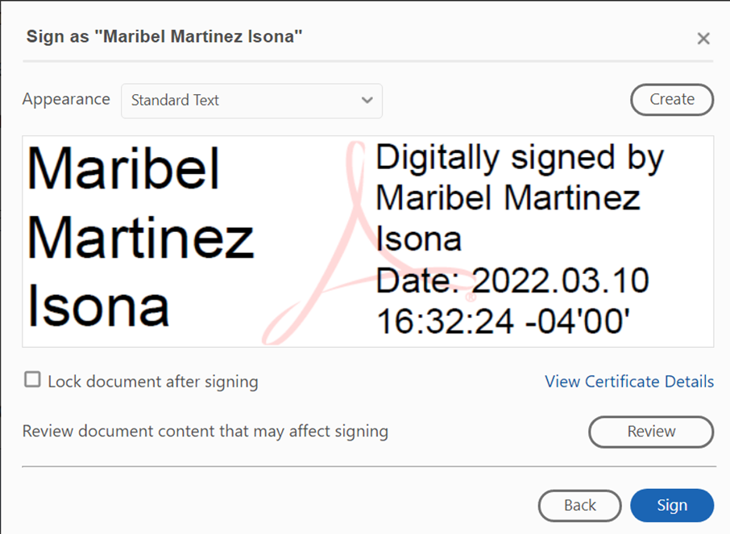

Cómo crear la firma en un formulario
7. Seleccione Sign.

Slide 33
¡Muchas gracias por su atención!
maribel.martinez@upr.edu

